Slide 1



산업인공지능 개론
MINI PROJECT No. 1
학번 : 2021254001
이름 : 이용규

Slide 2
01. 개요
프로젝트 개요
과제 목표
Durable Rule 패키지를 사용하여 현업의 문제 해결을 위한 규칙을 15개 이상 만들어서 실행될 수 있는 시스템을 구성하시오.
과제 주제
Durable Rule을 이용하여 분석 방법 선정함.
실험실에서 사용되는 통계 분석 방법과 제조 현장에서 사용되는 관리도 중 입력 조건에 맞는 분석 방법을 선정함.
실험실에서 사용되는 분석 방법은 빈도 분석, 교차 분석 , 평균 분석, 변량 분석, 상관 분석, 회귀 분석으로 한정함.
제조 현장에서 사용되는 관리도는 XBar-R, XBar-S, I-MR, np, p, c, u 관리도로 한정함.

Slide 3
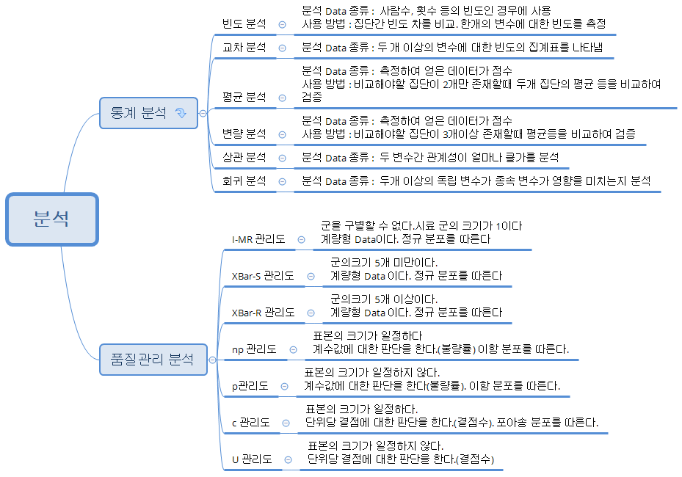
02. 분석법
분석법

Slide 4
03. 규칙
설명/결론
설명
Key | Value | 설명 | 비고
purpose | 실험 분석 | 통계 분석 | 분석 목적 한정
 | 품질 관리 | 품질 관리 분석
data_kind | Data | 값 | 분석에 사용되는 데이터의 종류 입력
 | Number | 빈도
 | Bad_Rate | 불량률
var_group | 숫자 입력 | 군/변수 개수 입력
relation | Y/N | 변수 간의 관계성 여부
SampleSize | 일정/비일정/None | 샘플 사이즈의 고려 여부 입력
category | 통계분석/관리도 | purpose에 통계 분석과 관리도로 분리
결론
명칭 | 결론
def test_anal(c): | 통계 분석
def factory_anal(c): | 관리도
def frequency_analysis(c): | 빈도 분석
def cross_analysis(c): | 교차 분석
def average_analysis(c): | 평균 분석
def anova_analysis(c): | 변량 분석
def correlation_analysis(c): | 상관 분석
def regression_analysis(c): | 회귀 분석
def XBar_R_Control(c): | Xbar – R 관리도
def XBar_S_Control(c): | Xbar – S 관리도
명칭 | 결론
def IMR_Control(c): | I-MR 관리도
def nP_Control(c) | np 관리도
def p_Control(c): | P 관리도
def c_Control(c): | C 관리도
def u_Control(c): | U 관리도
def Poisson (c): | 푸아송 분포
def Binomial_distribution(c): | 이항 분포
def Normal_distribution (c): | 정규 분포

Slide 5
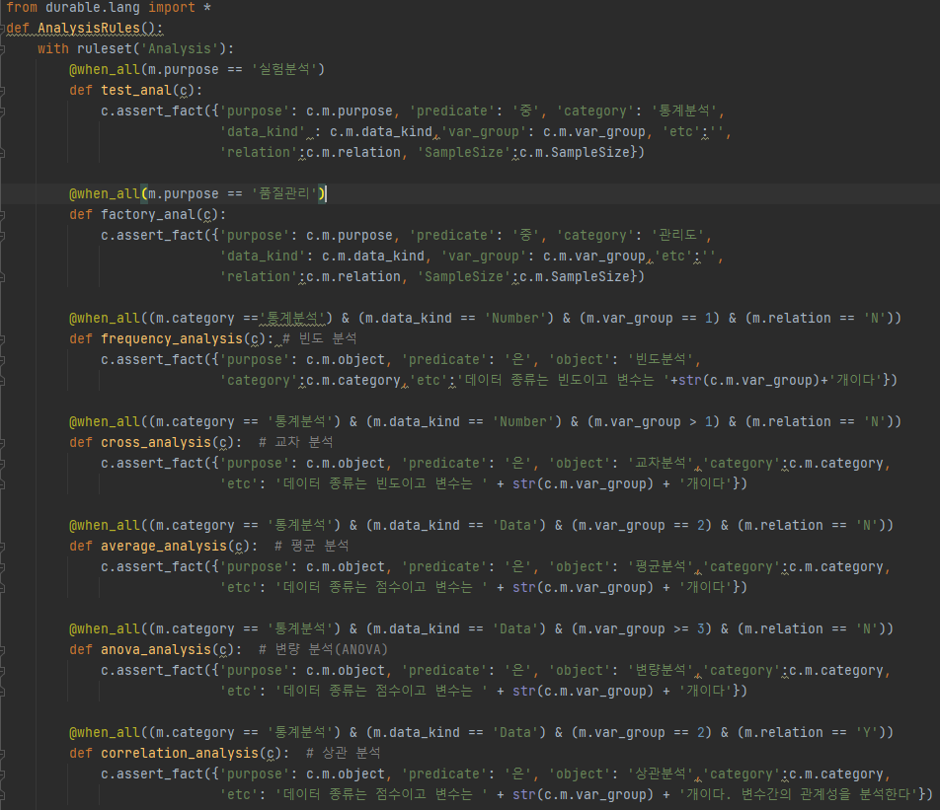
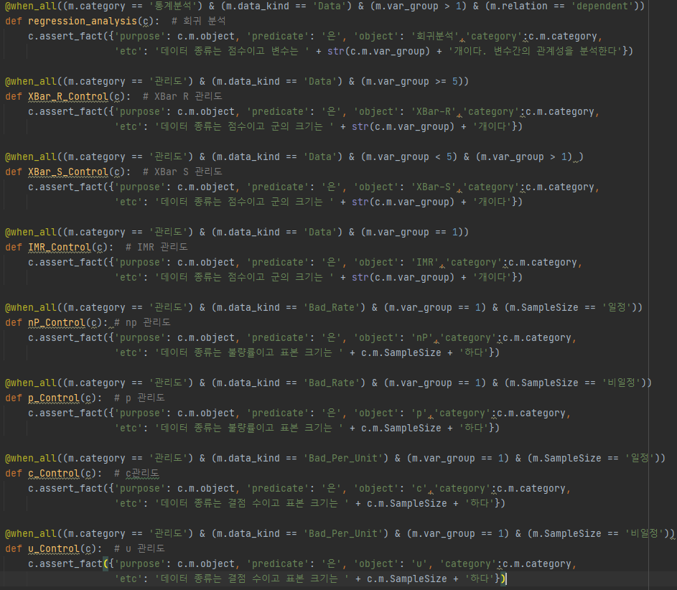
04. Code
Code

Slide 6
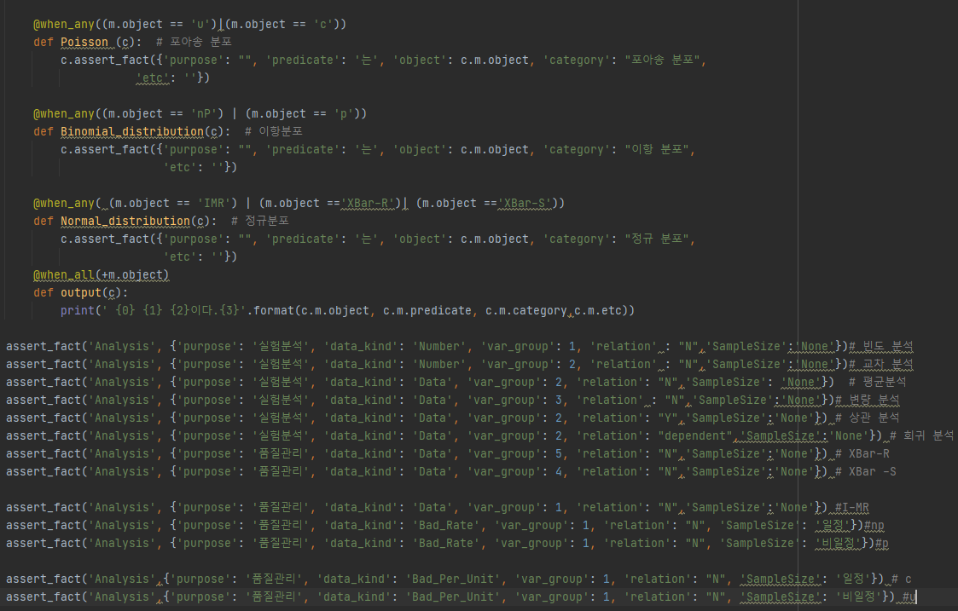
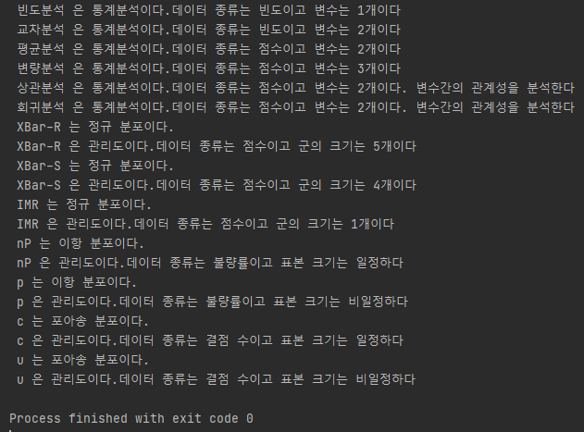
04. Code

Slide 7
감사합니다.

